Slide 1
脳卒中の予防・発症時の対応
監修：一般社団法人 日本脳卒中学会
協力：公益社団法人 日本脳卒中協会

Slide 2
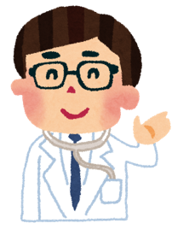
要点：脳卒中の予防と発症時の対応
脳卒中とは、脳の血管の病気です。
脳卒中の予防には、高血圧・糖尿病・脂質異常症・喫煙・ 多量飲酒と不整脈（心房細動）の管理が大切です。
脳卒中発症の合い言葉は、FAST (顔・腕・言葉・時間）です。
脳卒中を発症した場合は、すぐに救急車を呼びましょう。
しんぼうさいどう

Slide 3
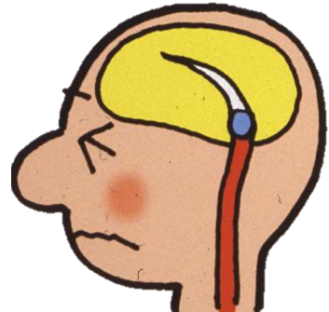
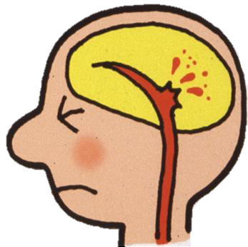
脳卒中は、脳の血管の病気
血管が詰まる 脳梗塞
血管が破れる 脳出血・くも膜下出血
いずれも「突然」発症します。
高血圧、糖尿病、脂質異常症、喫煙、多量飲酒、不整脈 （心房細動）を放置すると 脳卒中を発症しやすくなります。
しんぼうさいどう

Slide 4
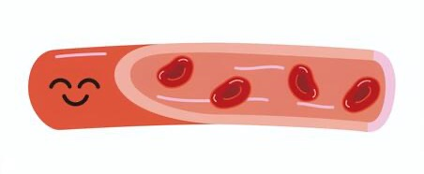
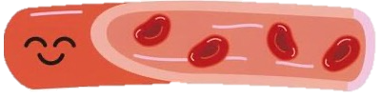
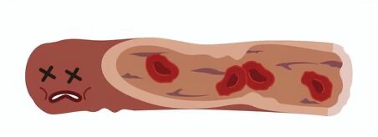
高血圧、糖尿病、脂質異常症、喫煙、多量飲酒
放置すると 脳血管の損傷は進行します
喫煙
脂質異常症
高血圧
血管の壁
傷がつきます
多量飲酒
泣き顔
糖尿病

Slide 5
大切なことは、予防
脳卒中は人生60年の時代には死因の第１位を占める病気でした。
医学・医療の進歩で死因の４位となりましたが…人生100年の時代となり、健康寿命を損ねる（寝たきり・要介護）原因 第1位の病気となってしまいました。
一度発症すると、大変です。だから、予防が大切です。

Slide 6
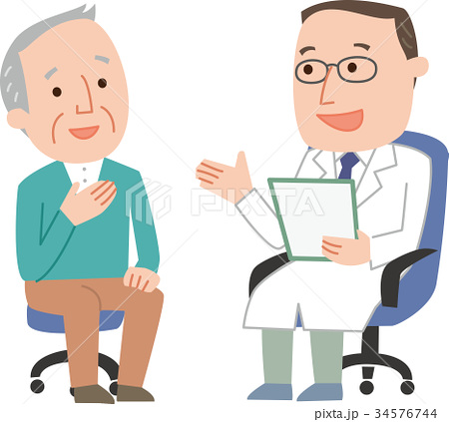
かかりつけ医、専門医、そして皆さんと
ともに取り組む 脳卒中の予防
脳卒中を予防するために 原因になる病気や生活習慣（高血圧、糖尿病、脂質異常症、喫煙、多量飲酒、ここれらを「危険因子」と呼びます）を かかりつけ医、専門医と一緒に管理しましょう。
かかりつけ医とはなんでも相談できる上、必要な時には脳卒中専門医、循環器専門医などの専門医、専門医療機関を紹介でき、身近で頼りになる地域を担う総合的な能力を有する医師です。

Slide 7
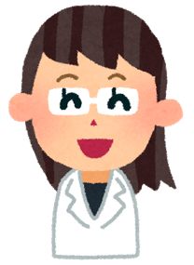
健診・人間ドックの結果を確認しましょう
しんぼうさいどう
高血圧・糖尿病・脂質異常症、不整脈（心房細動）の有無を、確認しましょう。
健診・人間ドックの結果を振り返って「わからないなあ」 「困ったなあ」「禁煙できないなあ」と思ったら…
かかりつけ医、専門医に、相談しましょう。

Slide 8
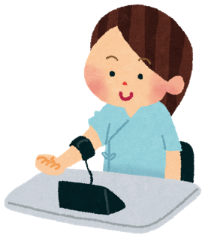

かかりつけ医、専門医とともに血圧確認
血圧を自宅で測定（少なくとも朝，夜2回，安静にしてから測定） しましょう。
血圧手帳に血圧の数字を記録しましょう。
血圧手帳は、医師に確認してもらいましょう。

Slide 9
かかりつけ医、専門医と取り組む脳梗塞の予防
脳卒中の2/3は 脳の血管が「詰まる」脳梗塞です。
脳梗塞には、脳の血管が傷んで起こる脳梗塞、心臓にできた血の塊（血栓）が流れて脳の血管に詰まる脳梗塞があります。
心房細動という不整脈は、心臓に血栓を作り 脳梗塞発症の原因となります。
しんぼうさいどう
脳に流れ込んで梗塞
心臓内にできた血栓
脳梗塞予防
抗凝固薬

Slide 10
脳梗塞の予防へ、心房細動を早く見つけて
管理しましょう
しんぼうさいどう
検診、人間ドックで高血圧・糖尿病・脂質異常症・喫煙・多量飲酒に加えて心房細動を指摘されていないか確認しましょう。
心房細動の症状は「どきどきする」、「胸が苦しい」、「階段や坂を上るのがきつい」、「息が切れやすい」、「疲れやすい」です。
脈の乱れに気がついたら、医師に相談しましょう。

Slide 11

お薬は 規則正しく 内服しましょう
処方されたお薬は、お薬手帳で内容と飲み方を確認し， 確実に 継続して 内服しましょう。
お薬を飲みにくい、内服を忘れた、紛失したなど 困ったら、すぐに医師・薬剤師に相談しましょう

Slide 12

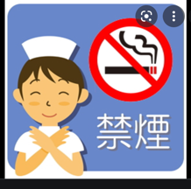
生活習慣の改善を目指しましょう
脳卒中予防の第一歩は 生活習慣の改善です。
塩分摂取を減らし、野菜や果物を増やすなど、バランスの良い食事を規則正しく摂るように心がけましょう。
禁煙、節酒、適切な運動習慣を心がけましょう。

Slide 13
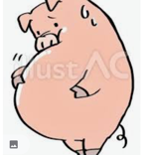
かかりつけ医、専門医とともに改善しましょう
脳卒中の危険因子、心臓や脳の病気、その他持病がある方は、 運動の質と量を医師に相談しましょう。
太りすぎ（BMI30以上）ややせすぎ（BMI18.5未満）にならないように体重を管理しましょう。
メタボリック症候群にも注意しましょう。
*BMIの計算式 (BMI ＝ 体重kg ÷ (身長m)²)

Slide 14
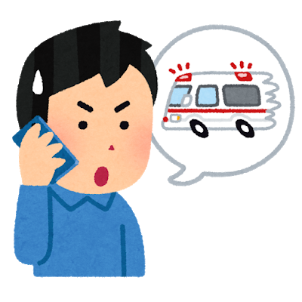
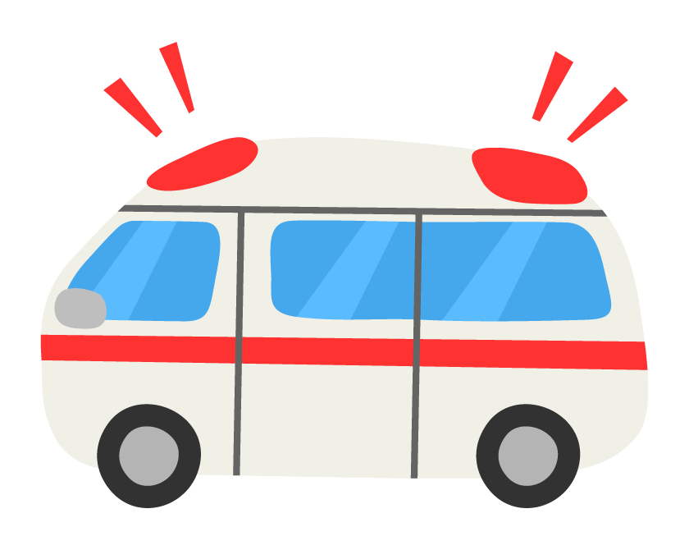
脳卒中かもしれない？！
すぐに救急車を呼びましょう。
突然です。
脳卒中かも！
119

Slide 15
様子をみずに、すぐに救急者を呼ぶ理由は…
発症後早期の専門的治療によって命を救い、症状を軽くすることが可能です。
集中的なリハビリテーションを継続すると 自宅にもどり 社会復帰できる可能性が高くなります。
治療後に後遺症が残っても、リハビリテーションで 機身体機能をある程度回復させることができます。

Slide 16

顔・腕・言葉 異変に気付いたら救急車
突然です。
脳卒中かも！
119

Slide 17
ACT FAST 家族で忘れず 日頃から
「突然」の顔の歪み（Face）、手の力が入らない（Arm）、 呂律が回らない・言葉がでない・他人の言うことが理解できない（Speech）ことに気がついたら、それは脳卒中の可能性があります。
脳卒中、と思ったら症状がでた時刻を必ず確認して（Time）、 すぐに救急車を呼びましょう（ACT FAST ）。
突然です。
脳卒中かも！
119

Slide 18
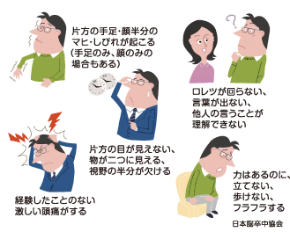
脳卒中 ５大症状 気に留めましょう
「顔 腕 言葉」に加えて 覚えましょう。
いずれも「突然」です。
(顔のみ、手のみ、足のみの
場合もある)

Slide 19
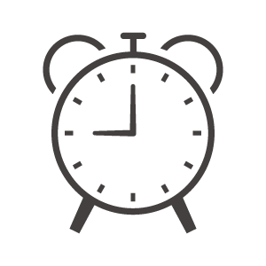
確認です 発症・発見 時間は命
発症時間、発見時間、そしていつまで普段どおりでしたか？
  発症した（本人の症状が出現した）時間
  発見した（周りの人が症状を見つけた）時間
  最後に無事（何事も普段どおり）だった時間
治療は早く開始するほど効果があります。

Slide 20
おわりに：脳卒中の予防と発症時の対応
脳卒中は、脳の血管の病気です。
予防には、高血圧・糖尿病・脂質異常症・喫煙・多量飲酒と 心房細動の管理が大切です。
発症した場合は、時間が命、ACT FAST です。
しんぼうさいどう

